Slide 1


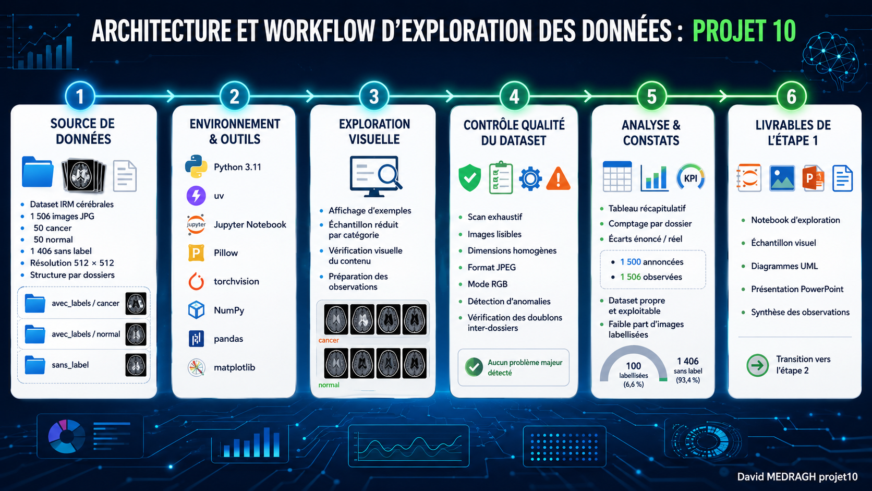
ANALYSE D'IRM CÉRÉBRALES
APPROCHES SEMI-SUPERVISÉES
David MEDRAGH
Data Scientist — CurelyticsIA
Mai 2026
Projet BrainScanAI — CurelyticsIA
Exploration, extraction de features, clustering et semi-supervisé-

Slide 2
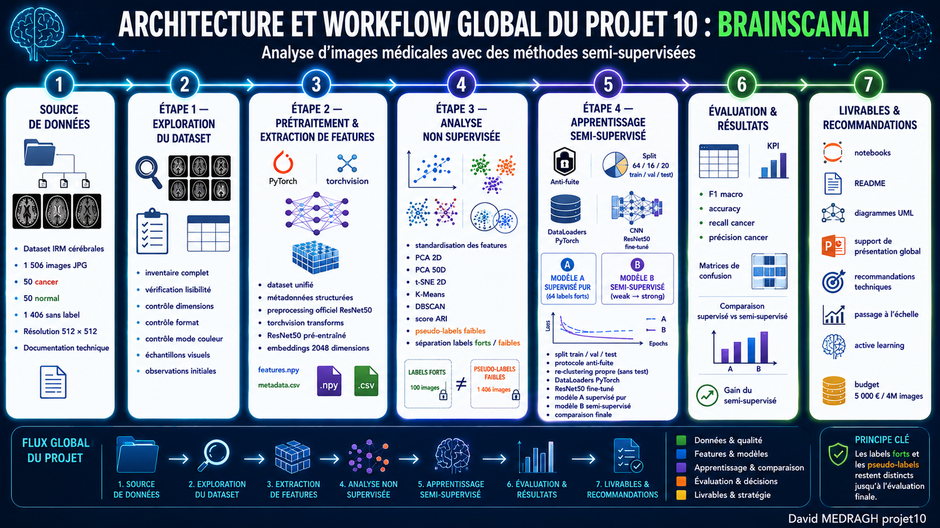
Sommaire
Étape 1
Exploration
Étape 2
Features
Étape 3
Clustering
Étape 4
Semi-supervisé
▸ Contexte & Dataset
▸ Vérification technique
▸ Échantillon visuel
▸ Pipeline preprocessing
▸ Modèle ResNet50
▸ Résultats extraction
▸ Réduction PCA / t-SNE
▸ K-Means & DBSCAN
▸ Score ARI & pseudo-labels
▸ CNN fine-tuné (ResNet50)
▸ Supervisé vs Semi-supervisé
▸ Résultats & Bilan
CurelyticsIA — Projet BrainScanAI
Projet 10
David Medragh — Data Scientist

Slide 3
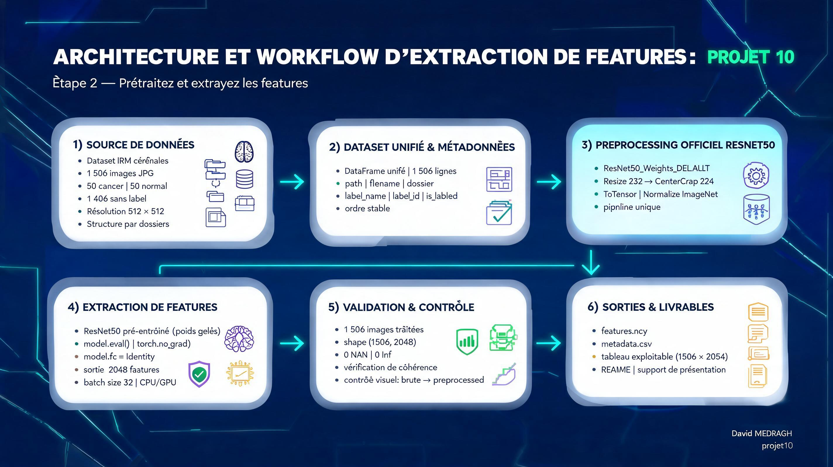
ÉTAPE 1 — EXPLORATION
Contexte, dataset et vérification technique
Inventaire complet, contrôle qualité et écarts documentés

Slide 4
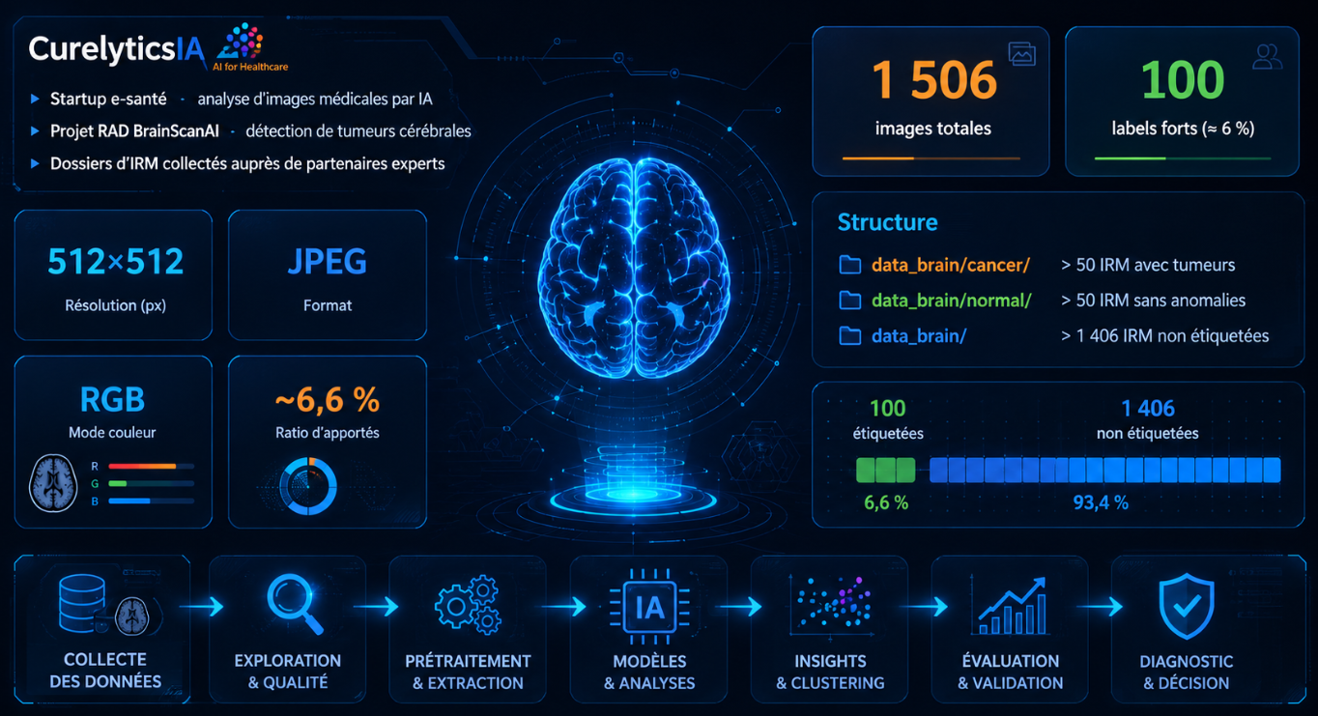
01
Contexte & Dataset
CurelyticsIA
▸ Startup e-santé — analyse d'images médicales par IA
▸ Projet R&D BrainScanAI : détection de tumeurs cérébrales
▸ Dataset d'IRM collecté auprès de radiologues experts
Structure
▸ avec_labels/cancer/ → 50 IRM avec tumeurs
▸ avec_labels/normal/ → 50 IRM cerveaux sains
▸ sans_label/ → 1 406 IRM non étiquetées
512×512
JPEG
Résolution (px)
Format
RGB
~6,6 %
Mode couleur
Labels disponibles
1 506
100
Images totales
Labellisées (6,6 %)
CurelyticsIA — Projet BrainScanAI
Projet 10
David Medragh — Data Scientist

Slide 5
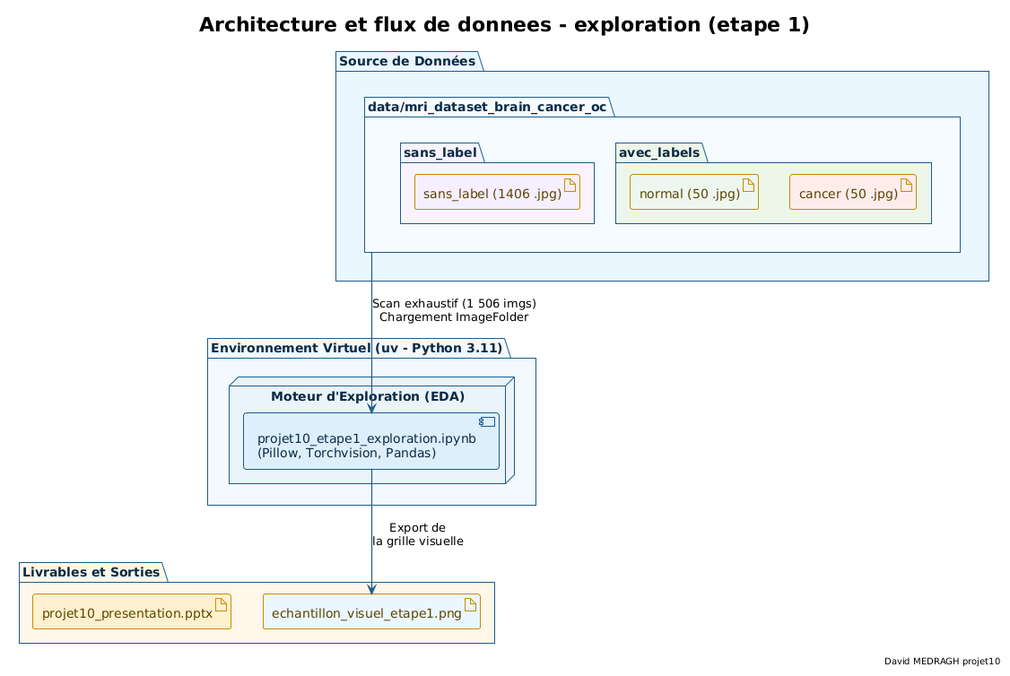
02
Vérification technique & Écarts
Résultats du scan complet (1 506 images)
✓ Toutes les images lisibles — aucune corrompue
✓ Résolution homogène : 512×512
✓ Format uniformément JPEG
✓ Mode couleur uniformément RGB
✓ Aucun doublon entre les 3 dossiers
→ Écarts mineurs et documentés. Dataset propre, exploitable en l'état.
Critère | Énoncé | Réel | Commentaire
Format | PNG (courriel) | JPEG (.jpg) | Fichier descriptif confirme JPEG
Non étiquetées | 1 400 | 1 406 | +6 images
Total | 1 500 | 1 506 | Écart cohérent
Métadonnées | Non mentionnées | Absentes | Dossiers = labels
CurelyticsIA — Projet BrainScanAI
Projet 10
David Medragh — Data Scientist

Slide 6
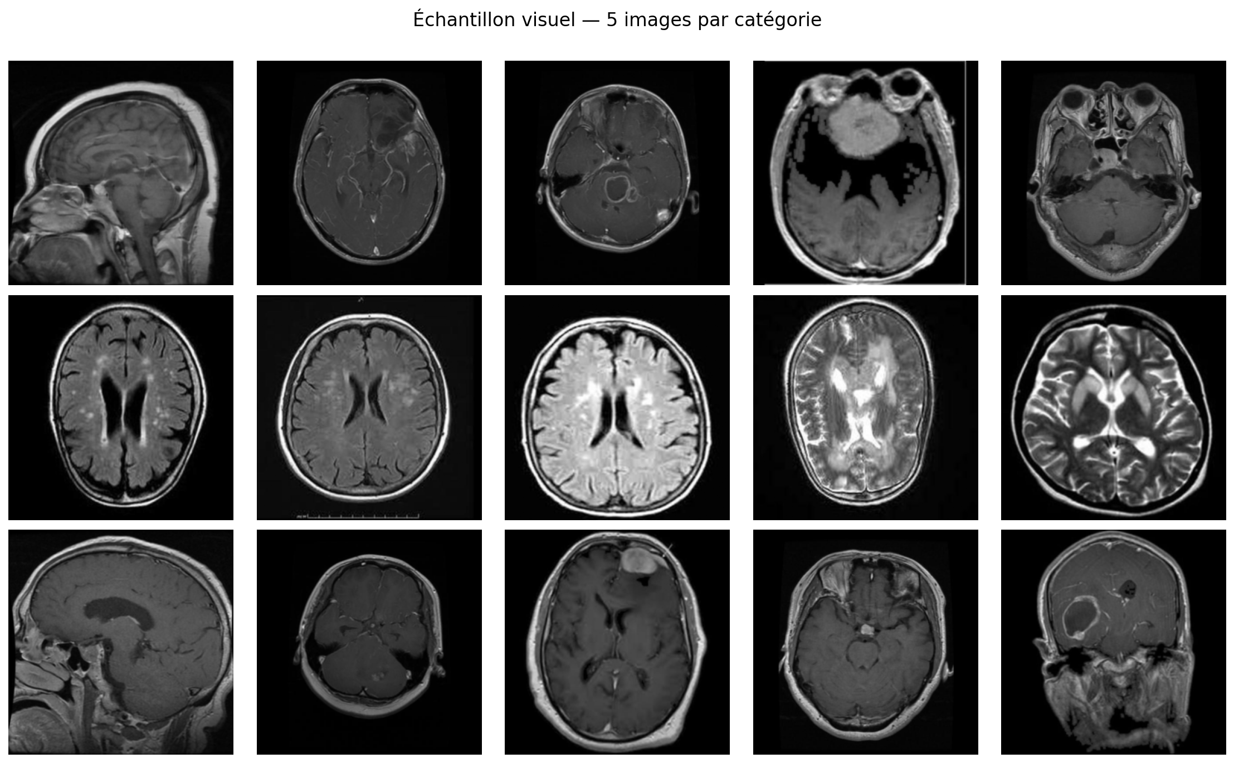
03
Échantillon visuel — 5 images par catégorie
CurelyticsIA — Projet BrainScanAI
Projet 10
David Medragh — Data Scientist

Slide 7
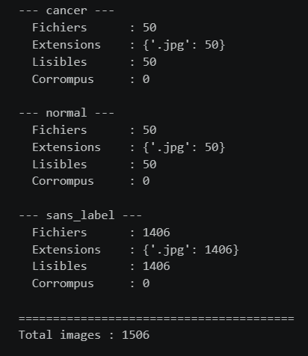
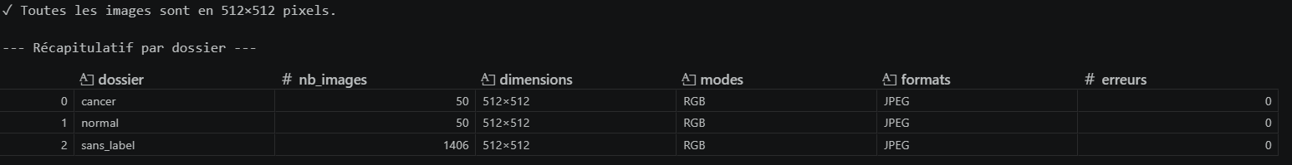
04
Résumé
Dataset complet et propre : 1 506 IRM cérébrales scannées (50 cancer + 50 normal + 1 406 sans label), 0 image corrompue, résolution homogène 512×512, format JPEG, mode RGB
Déséquilibre fort : seulement 6,6 % d'images labellisées (100/1 506) — contexte qui justifie directement l'approche semi-supervisée des étapes 3 et 4
Contrôle qualité exhaustif : vérification image par image (lisibilité PIL, dimensions, mode couleur, doublons de noms) — aucune anomalie détectée
Visualisation : échantillon de 5 images par catégorie (cancer / normal / sans_label) pour valider visuellement la cohérence du corpus avant tout prétraitement
CurelyticsIA — Projet BrainScanAI
Projet 10
David Medragh — Data Scientist

Slide 8
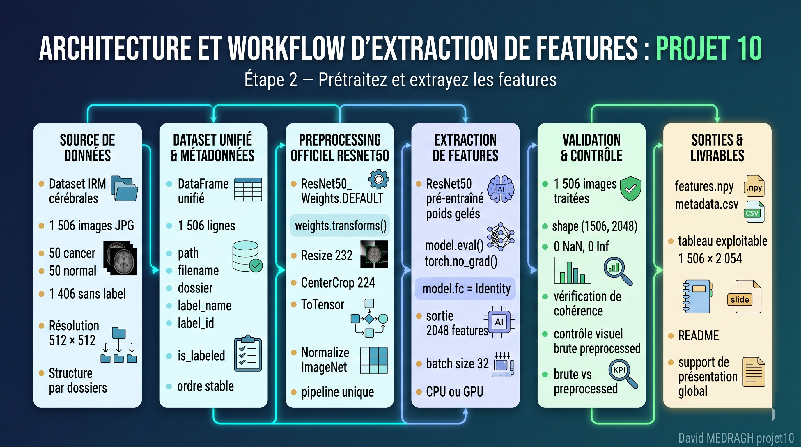
ÉTAPE 2 — FEATURES
Des images brutes aux embeddings visuels
Preprocessing officiel ResNet50 — 2 048 features par image

Slide 9
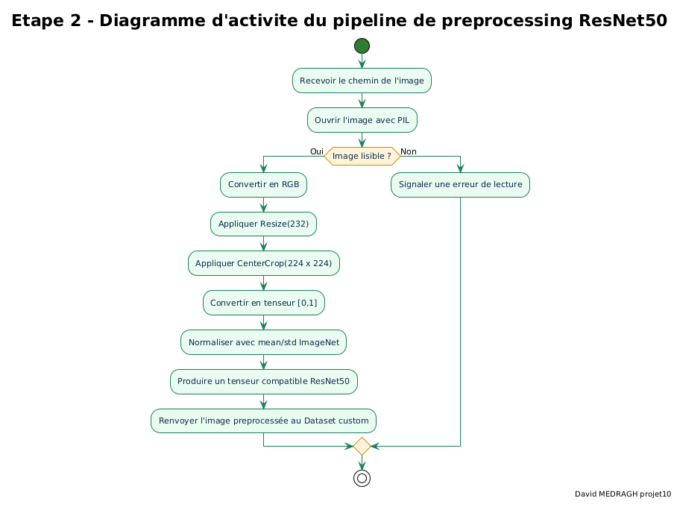
05
Pipeline de preprocessing
Preprocessing officiel ResNet50
▸ weights = ResNet50_Weights.DEFAULT
▸ preprocess = weights.transforms()
▸ Pipeline unique — pas de transforms parallèle
Dataset unifié et contrôle visuel
▸ 1 506 images dans un DataFrame unique (6 colonnes de métadonnées)
▸ DataLoader shuffle=False — ordre stable garanti
▸ Vérification visuelle avec OpenCV (brute vs preprocessed)
▸ Batch size = 32 → 48 batches
Outils
▸ torchvision — preprocessing officiel + modèle
▸ OpenCV (cv2) — chargement brut + conversion BGR→RGB
▸ PIL (Pillow) — ouverture dans le Dataset custom
▸ numpy, pandas, matplotlib
CurelyticsIA — Projet BrainScanAI
Projet 10
David Medragh — Data Scientist

Slide 10
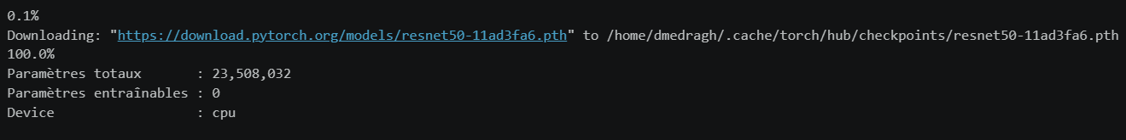
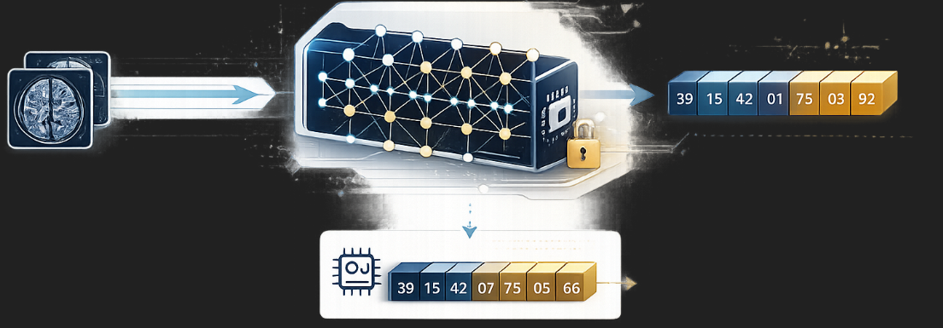
06
Modèle ResNet50 — Configuration
Opération | Code | Effet
Geler les poids | requires_grad = False | Paramètres non modifiés
Mode inférence | model.eval() | BatchNorm / Dropout désactivés
Retirer la classification | model.fc = nn.Identity() | Sortie [batch, 2048]
Pas de gradients | torch.no_grad() | Économie de mémoire
23,5M
0
2 048
CPU
Paramètres totaux
Entraînables
Features / image
Device
CurelyticsIA — Projet BrainScanAI
Projet 10
David Medragh — Data Scientist

Slide 11
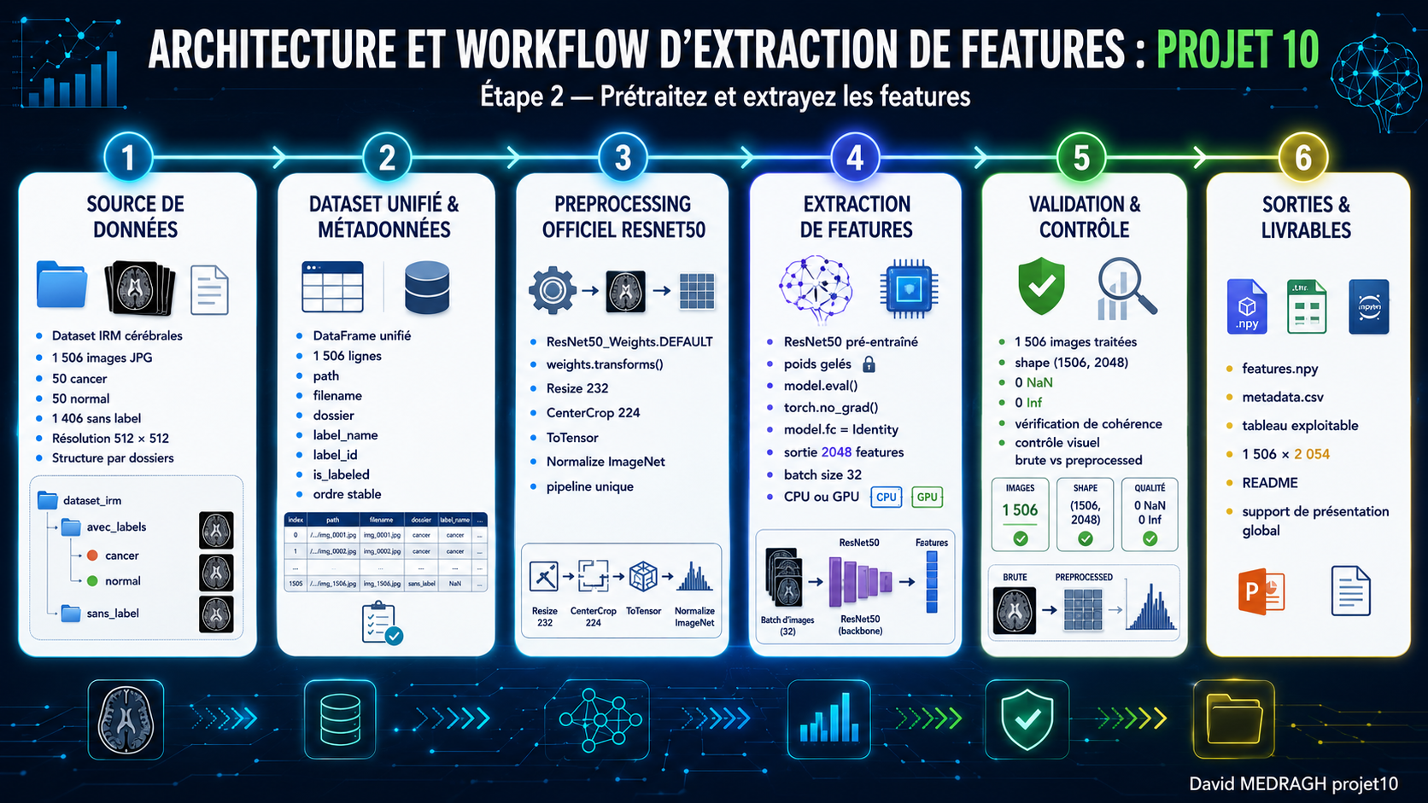
07
Résultats de l'extraction
1 506
2 048
0 NaN
~108s
Images traitées
Features / image
Intégrité OK
Temps (CPU)
Métrique | Valeur
Shape | (1 506, 2 048)
Min | 0.0000
Max | 8.1477
Mean | 0.1007
Std | 0.3043
Synthèse visuelle de l'étape 2
CurelyticsIA — Projet BrainScanAI
Projet 10
David Medragh — Data Scientist

Slide 12
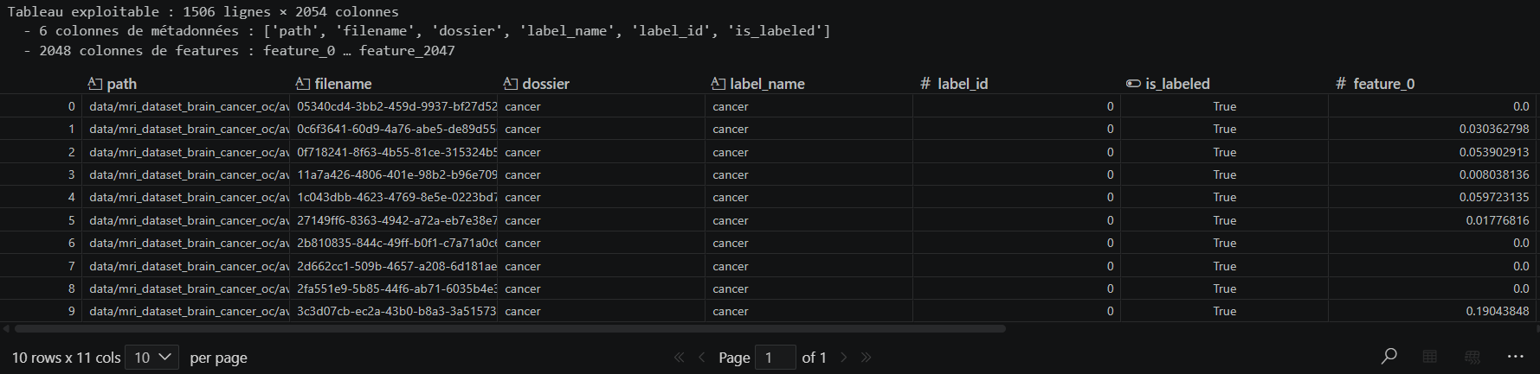
08
Résumé
Preprocessing officiel ResNet50 : utilisation de ResNet50_Weights.DEFAULT.transforms() — pipeline unique garantissant Resize(232) → CenterCrop(224) → ToTensor → Normalize(mean/std ImageNet), sans transformation parallèle ni fuite de données
Modèle gelé en inférence : tous les paramètres gelés (requires_grad=False), model.eval(), fc remplacé par nn.Identity() → sortie brute de 2 048 features par image, aucun entraînement
Dataset unifié : les 1 506 images (cancer + normal + sans_label) traitées dans un seul DataFrame de métadonnées, DataLoader avec shuffle=False pour un ordre stable et reproductible
Résultats validés : matrice features.npy de shape (1 506, 2 048), 0 NaN, min=0, max=8.15, mean=0.10 — sauvegardée avec metadata.csv (6 colonnes, 1 506 lignes), tableau exploitable de 1 506 × 2 054
Contrôle visuel : comparaison image brute (OpenCV) vs image preprocessée pour valider visuellement le pipeline avant l'extraction des 48 batches (~108s sur CPU)
CurelyticsIA — Projet BrainScanAI
Projet 10
David Medragh — Data Scientist

Slide 13
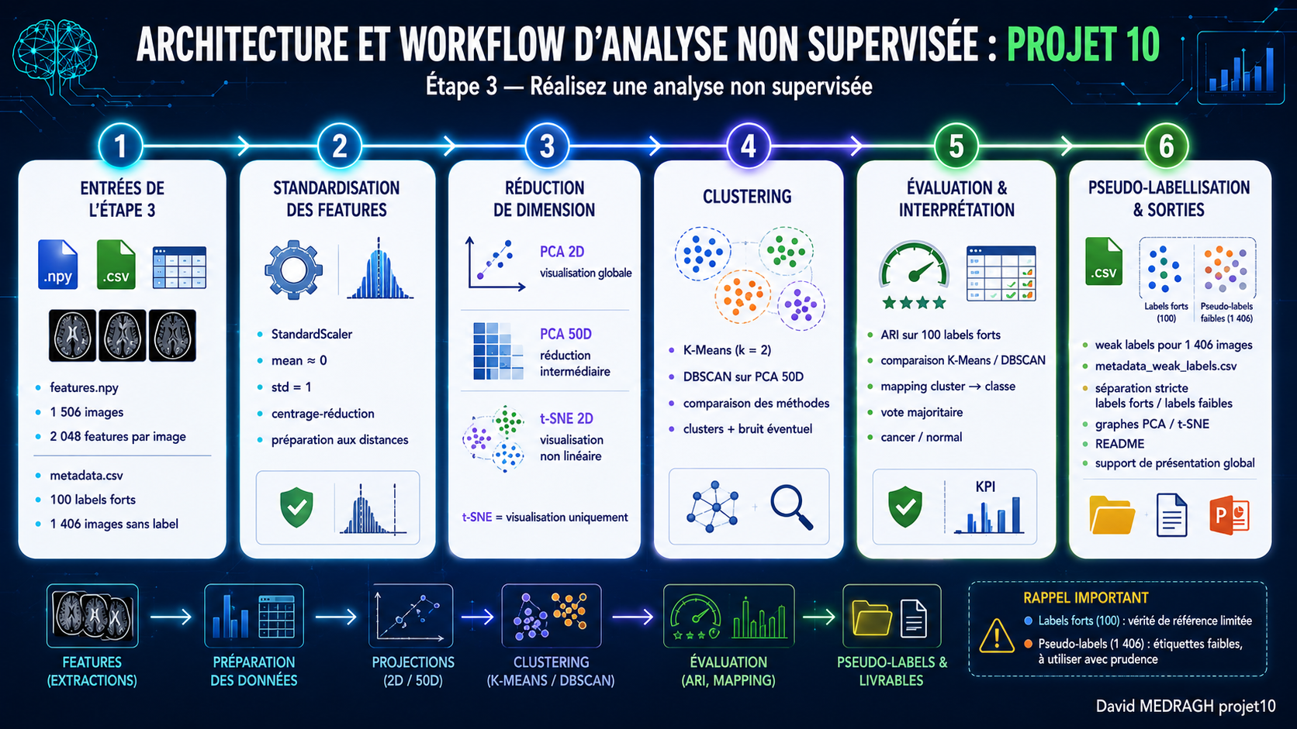
ÉTAPE 3 — CLUSTERING
De la haute dimension aux pseudo-labels
PCA, t-SNE, K-Means, DBSCAN — labellisation faible

Slide 14
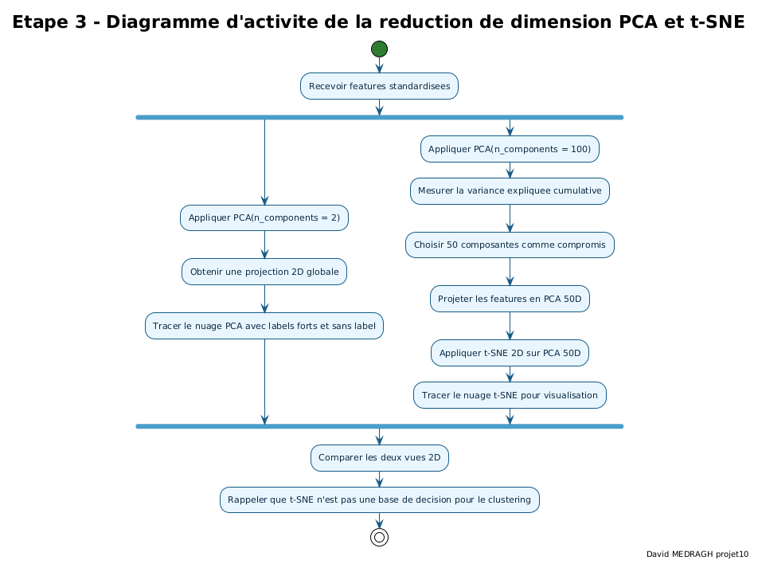
09
Réduction de dimension (PCA & t-SNE)
Workflow de reduction et visualisation
Standardisation
▸ StandardScaler : mean=0, std=1 sur 2 048 features
▸ Nécessaire avant PCA et calcul de distances
PCA — Variance expliquée
▸ 100 composantes → 58 % de variance
▸ 50 composantes → 46 % de variance
▸ 90 % non atteint avec 100 composantes
▸ → Information très distribuée (ResNet50 = ImageNet)
2 048→50
46 %
Réduction PCA
Variance (50D)
CurelyticsIA — Projet BrainScanAI
Projet 10
David Medragh — Data Scientist

Slide 15
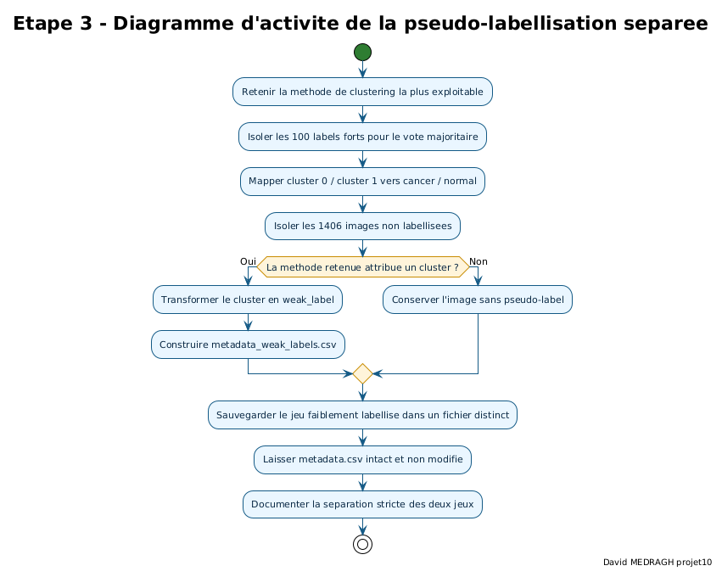
10
Clustering & Pseudo-labellisation
Méthode | Clusters | ARI | Commentaire
K-Means (k=2) | 582 / 924 | 0.1538 | Alignement modéré
DBSCAN (50D) | 1 + bruit (41%) | 0.0000 | Inadapté en 50D
Pseudo-labellisation séparée
Mapping (vote majoritaire sur 100 labels)
▸ Cluster 0 → cancer (22 cancer vs 2 normal)
▸ Cluster 1 → normal (48 normal vs 28 cancer)
0.1538
1 406
100 %
ARI K-Means
Pseudo-labellisées
Images assignées
CurelyticsIA — Projet BrainScanAI
Projet 10
David Medragh — Data Scientist

Slide 16
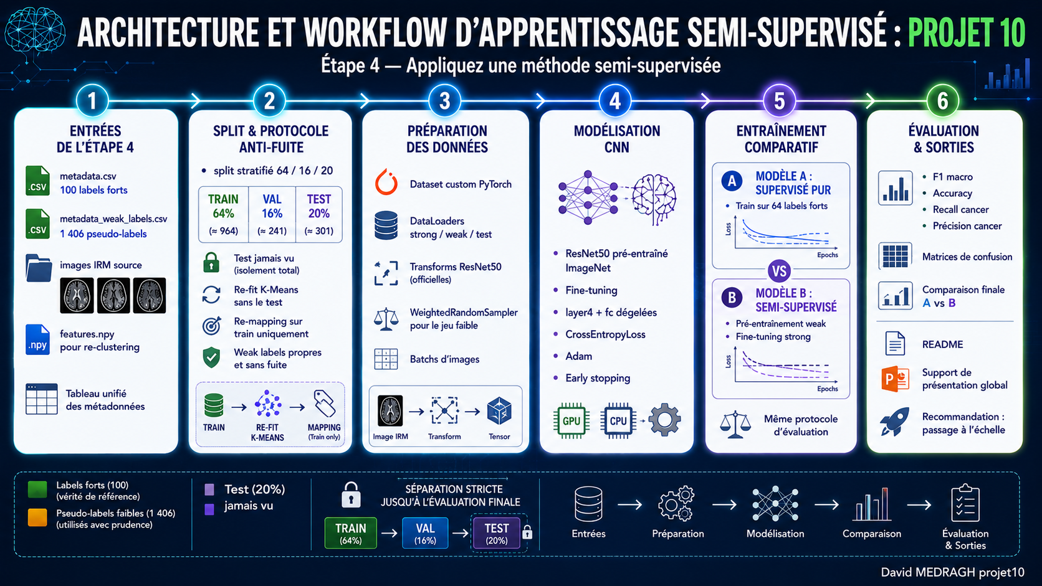
ÉTAPE 4 — SEMI-SUPERVISÉ
Du clustering au CNN fine-tuné
Supervisé pur vs semi-supervisé — comparaison rigoureuse

Slide 17
09
Méthodologie semi-supervisée
Architecture CNN (fine-tuning ResNet50)
▸ layer4 + fc dégelés → 14,9M / 23,5M params entraînables (63,7 %)
▸ fc remplacé par Linear(2048, 2) — classification binaire
▸ CrossEntropyLoss + Adam (lr=1e-4) — 10 époques
Protocole anti-fuite
▸ Re-fit KMeans sur 1 486 images (hors test)
▸ Mapping cluster → classe sur les 64 images train uniquement
▸ Test set jamais exposé au clustering ni au mapping
Split des données
▸ 64 labellisées → train (32 cancer + 32 normal)
▸ 20 labellisées → test (10 cancer + 10 normal)
▸ 1 406 pseudo-labellisées → entraînement modèle B
▸ 16 restantes → non utilisées (trop proches test)
63,7 %
1 486
Params entraînables
Images re-clustering
64+1406
20
Train (B)
Test (isolé)
CurelyticsIA — Projet BrainScanAI
Projet 10
David Medragh — Data Scientist

Slide 18
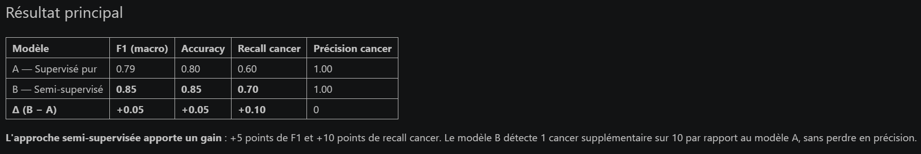
10
Résultats & Bilan final
Modèle | F1 (macro) | Accuracy | Recall cancer | Précision cancer
A — Supervisé pur | 0.79 | 0.80 | 0.60 | 1.00
B — Semi-supervisé | 0.85 | 0.85 | 0.70 | 1.00
Δ (B − A) | +0.05 | +0.05 | +0.10 | —
+10 %
0.85
1 406
5 000 €
Recall cancer (B > A)
F1 semi-supervisé
Pseudo-labels utilisés
Budget passage échelle
CurelyticsIA — Projet BrainScanAI
Projet 10
David Medragh — Data Scientist

Slide 19
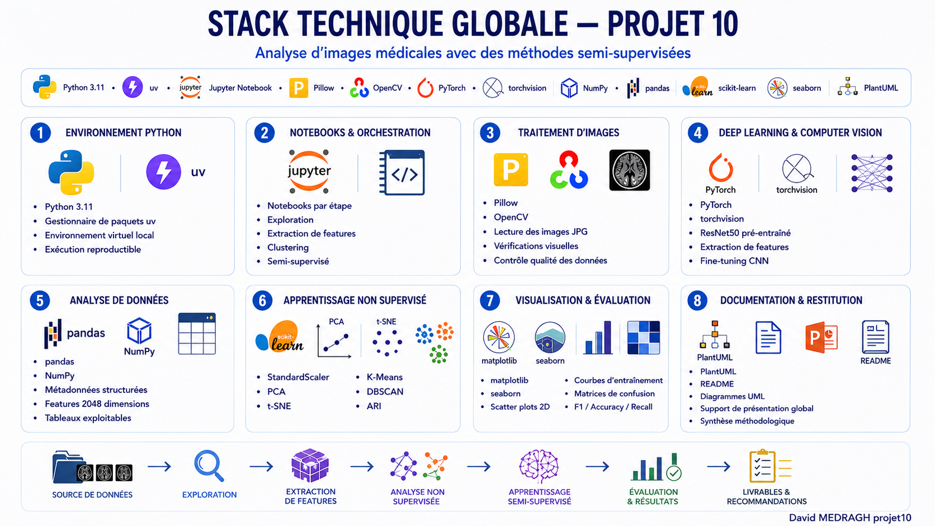
11
Conclusion
Bilan du projet
▸ L'approche semi-supervisée apporte un gain mesurable (+10% recall cancer)
▸ Pipeline complet validé : preprocessing → features → clustering → fine-tuning
▸ Passage à l'échelle faisable : inférence + active learning itératif
Limites & Recommandations
▸ Jeu test de 20 images — résultats exploratoires, pas cliniques
▸ Recommandation : collecte de labels supplémentaires via active learning
▸ Perspective : validation sur un jeu externe et collaboration radiologues
CurelyticsIA — Projet BrainScanAI
Projet 10
David Medragh — Data Scientist

